Slide 1
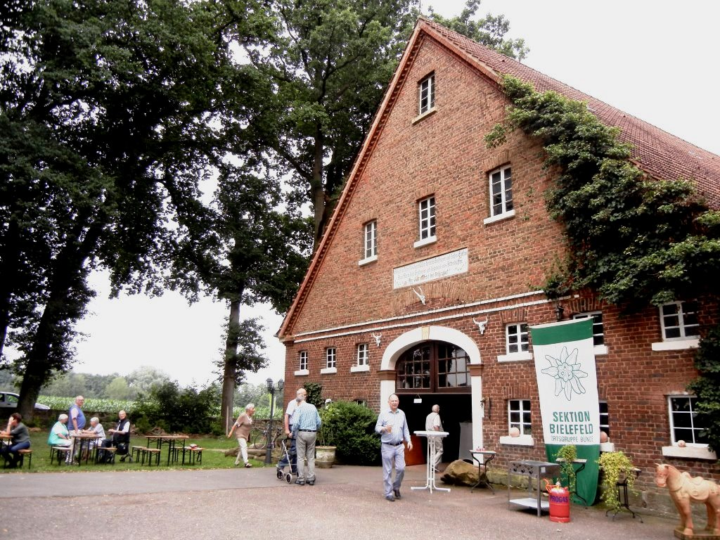
50 Jahre DAV – Ortsgruppe Bünde

Slide 2
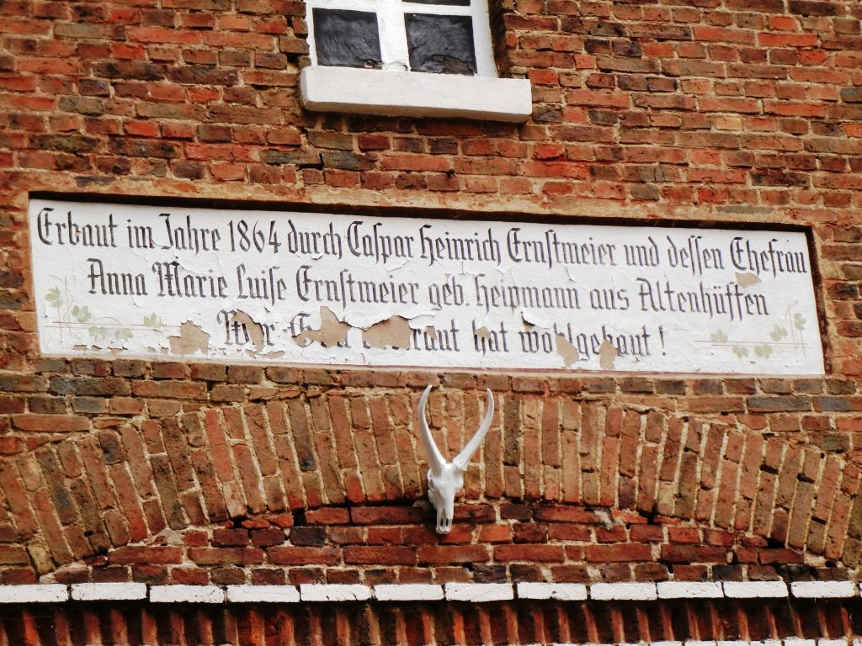
Wir feiern in Randringhausen auf dem alten „Ernstmeiers Hof “

Slide 3
Die DAV –Fahne
grüßt die
ankommenden
Gäste

Slide 4
Langsam trudeln die froh gestimmtem Gäste ein

Slide 6
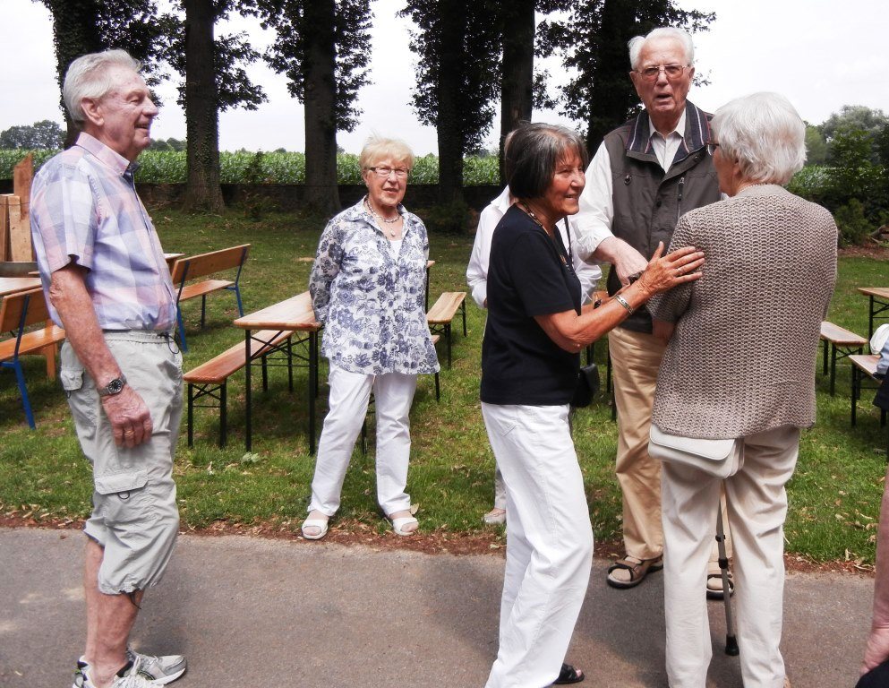

Slide 7
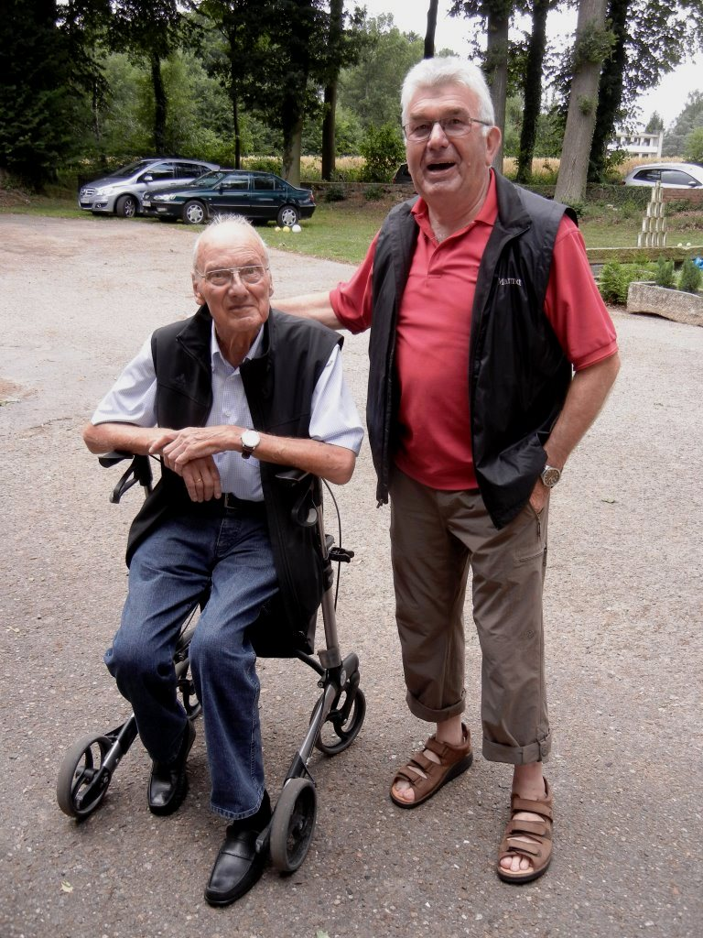
Zweimal Hans Der eine Hans mit Rollator und der andere noch sportlich und fit!

Slide 8
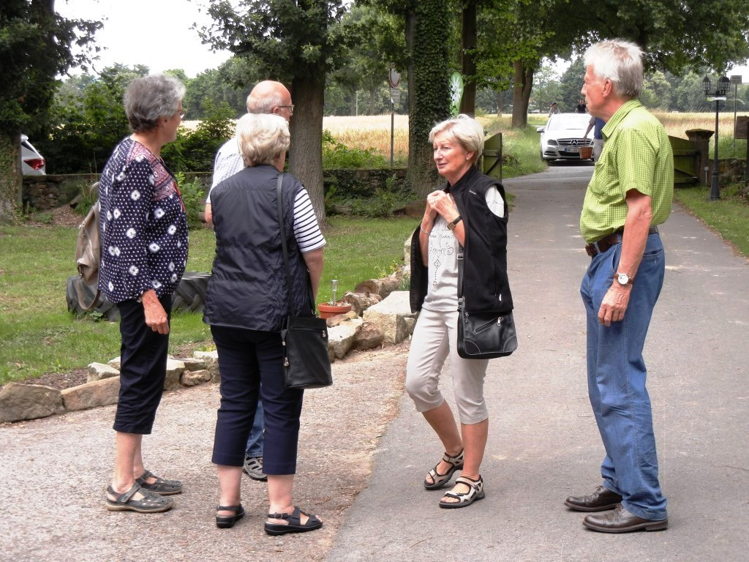

Slide 9
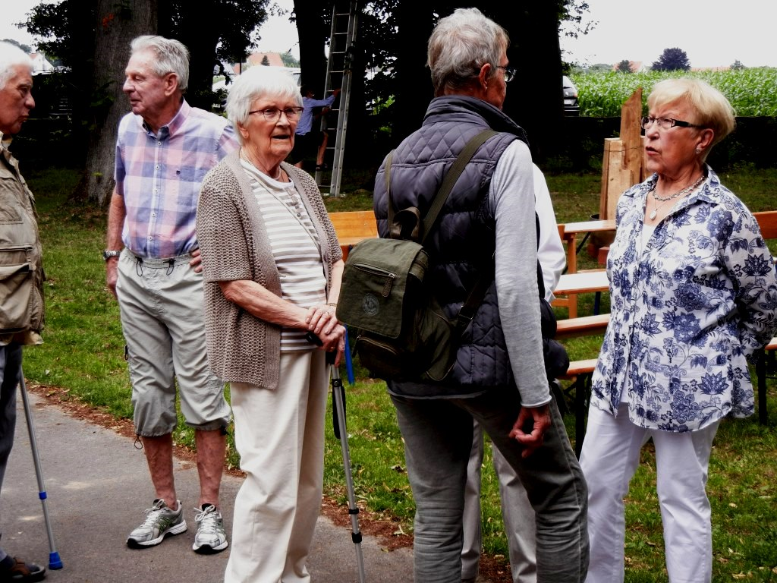

Slide 10
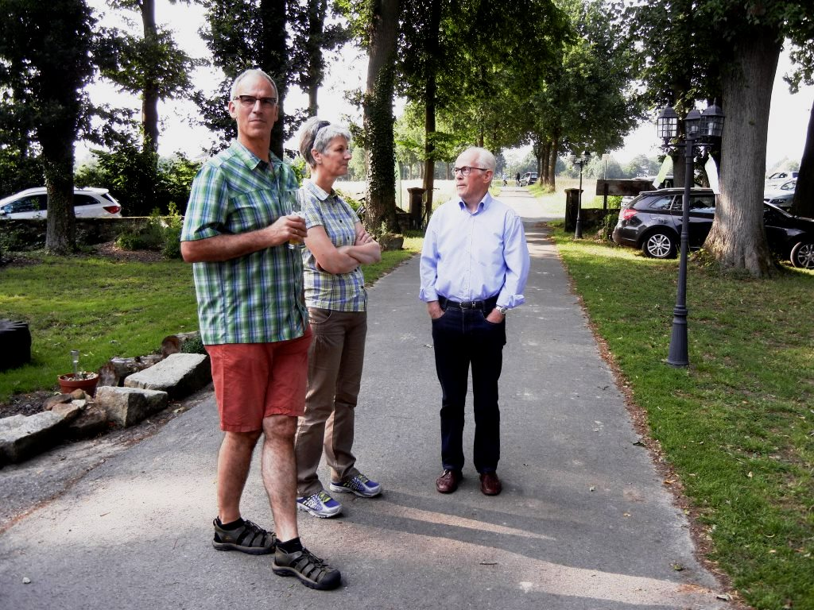
Auch Volker – unser früherer Boss – ist gekommen

Slide 11
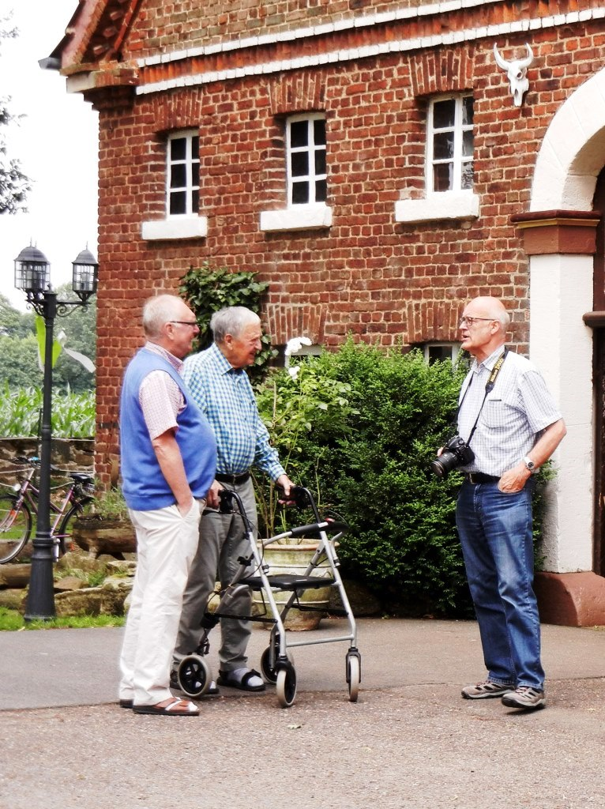
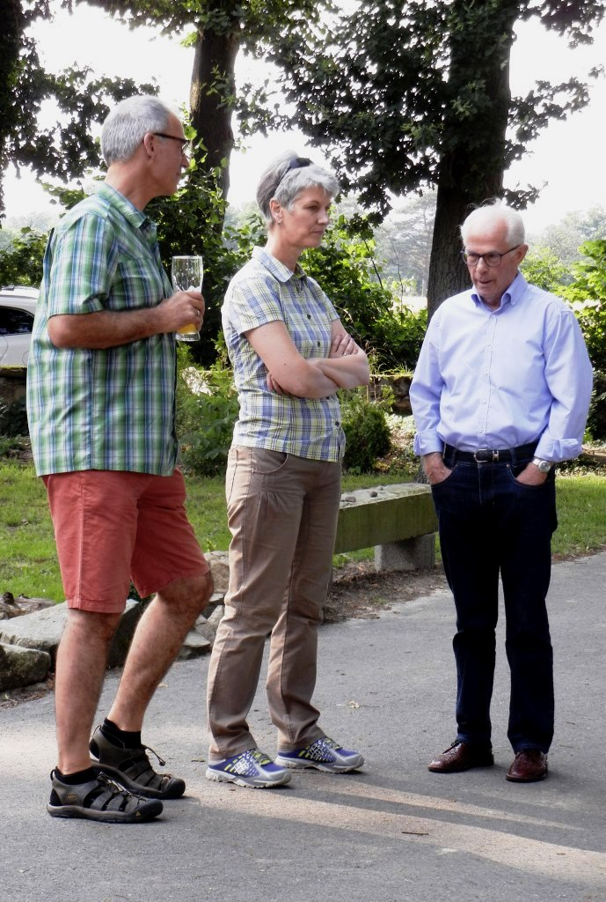
In kleinen Grüppchen unterhält man sich

Slide 12
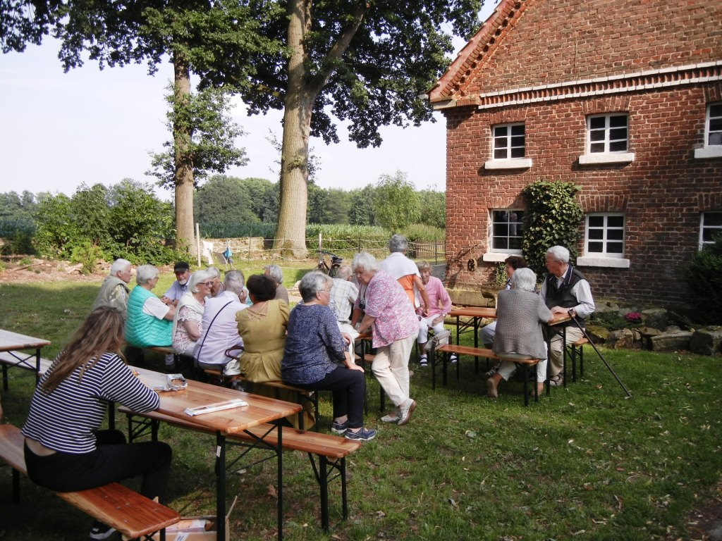
Bei dem herrlichen Wetter ist es schön unter den Bäumen

Slide 13
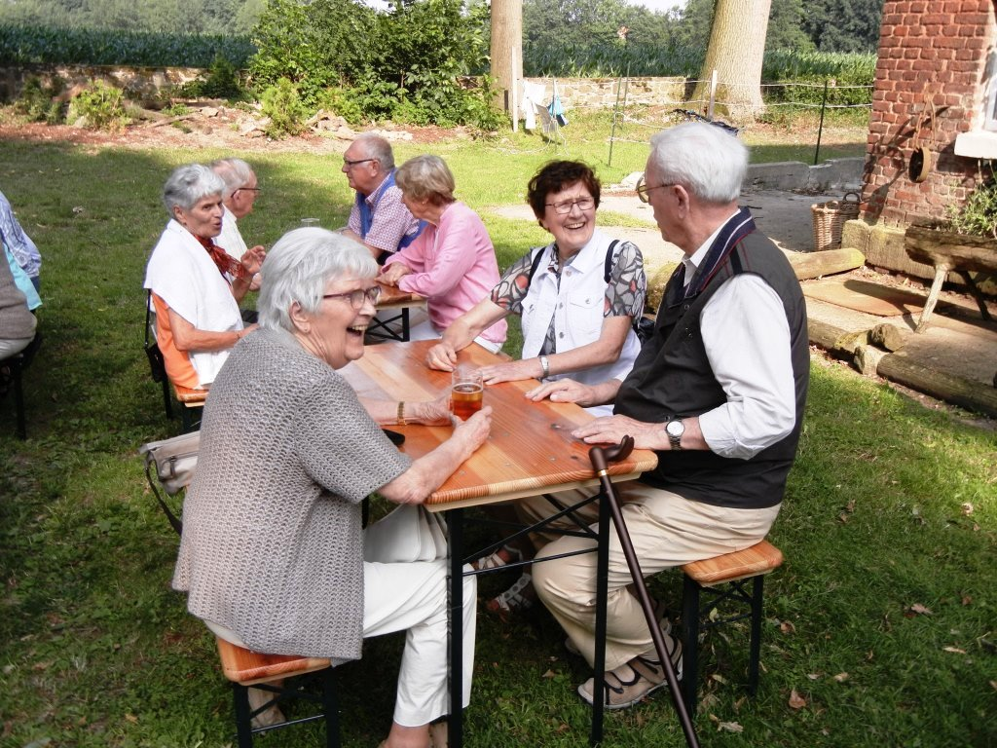

Slide 14
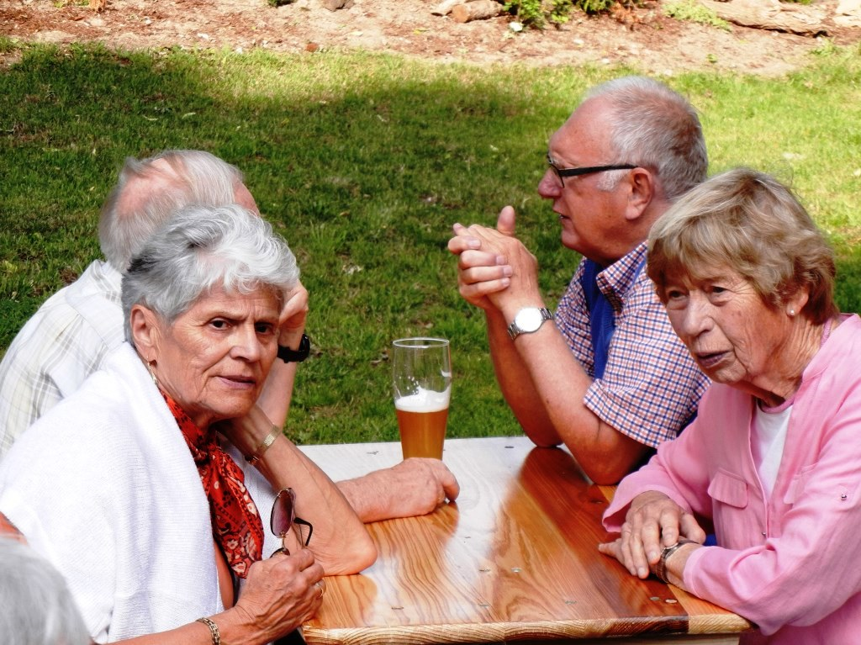

Slide 15
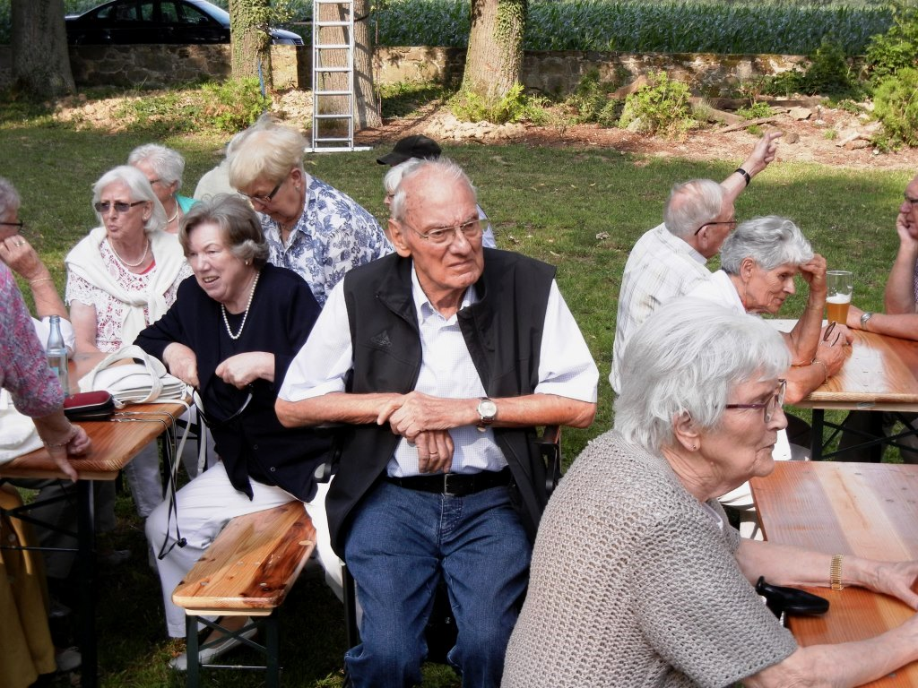

Slide 16
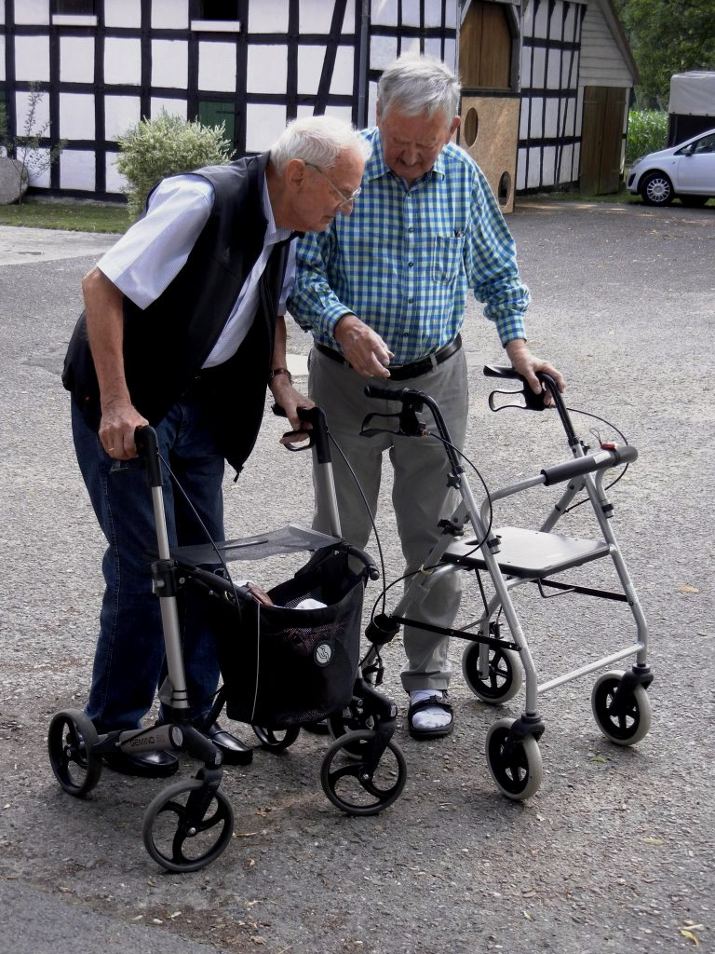
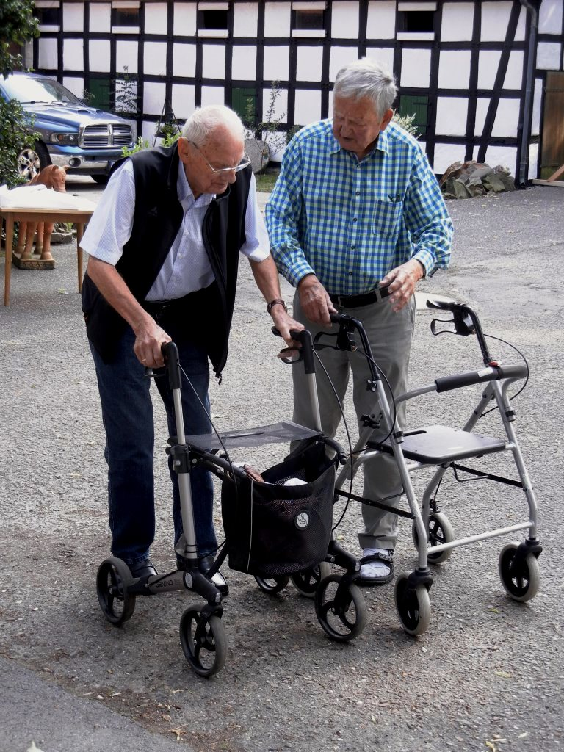
Otto und Hans – zwei DAV - Veteranen

Slide 17
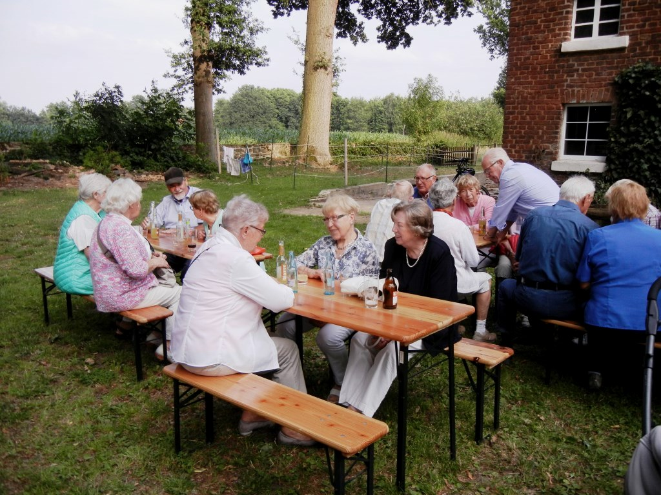

Slide 18
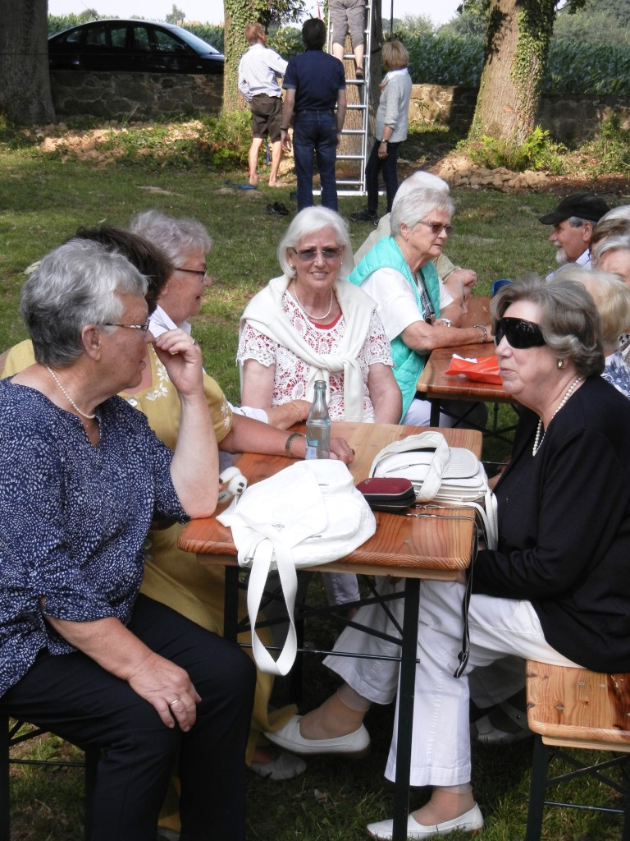
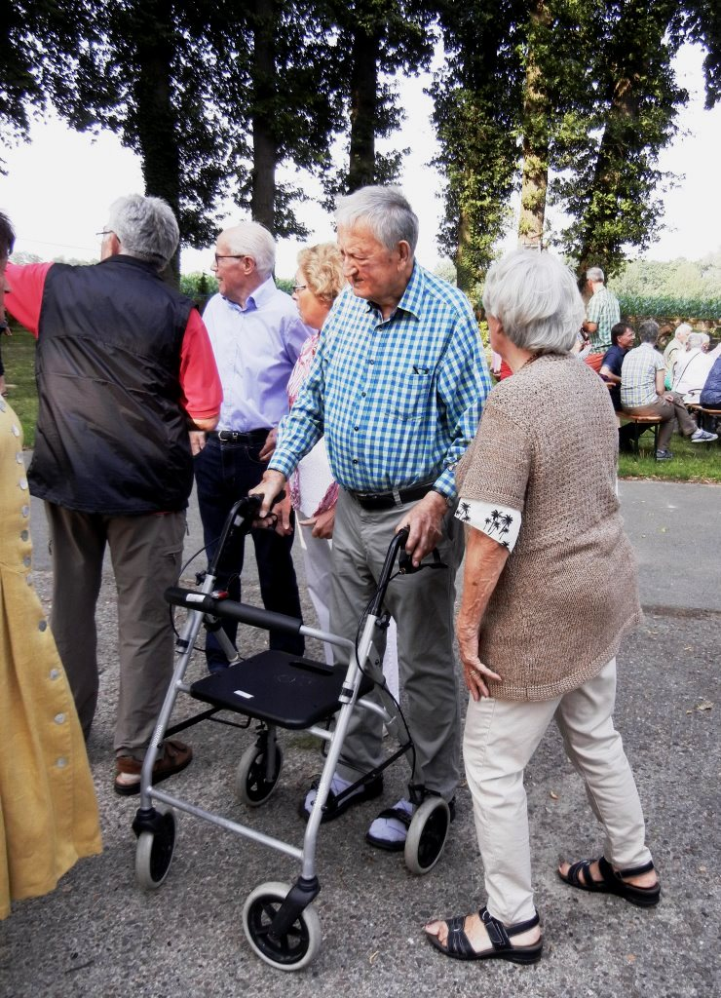

Slide 19
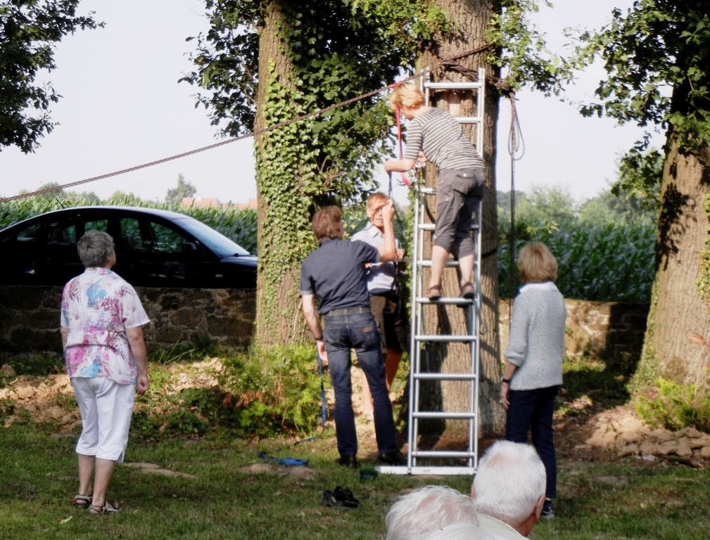
Ein Seil wird gespannt für die ganz Sportlichen

Slide 20
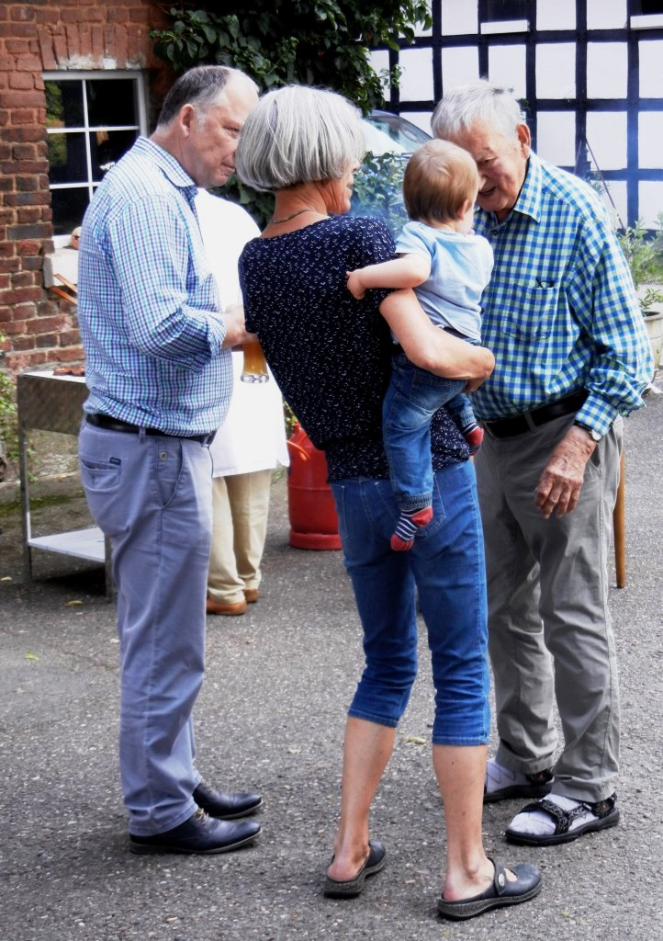
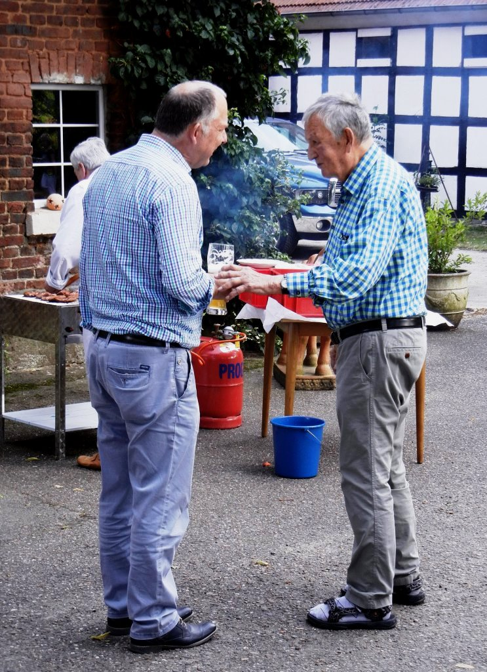
Bea stellt den DAV - Nachwuchs vor

Slide 21
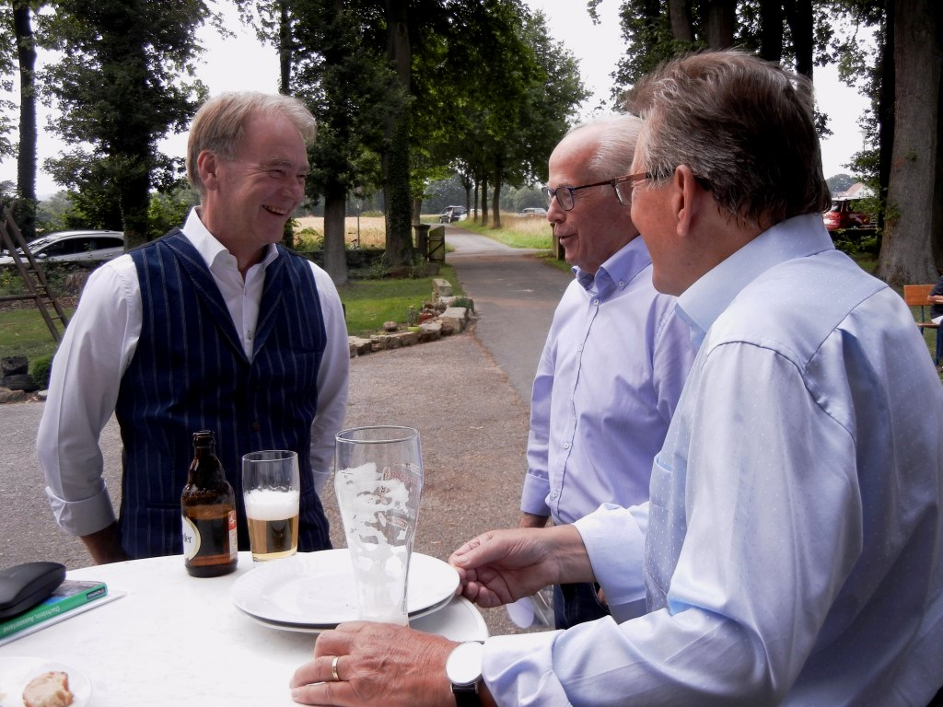
Unser Bürgermeister ist eingetroffen

Slide 22
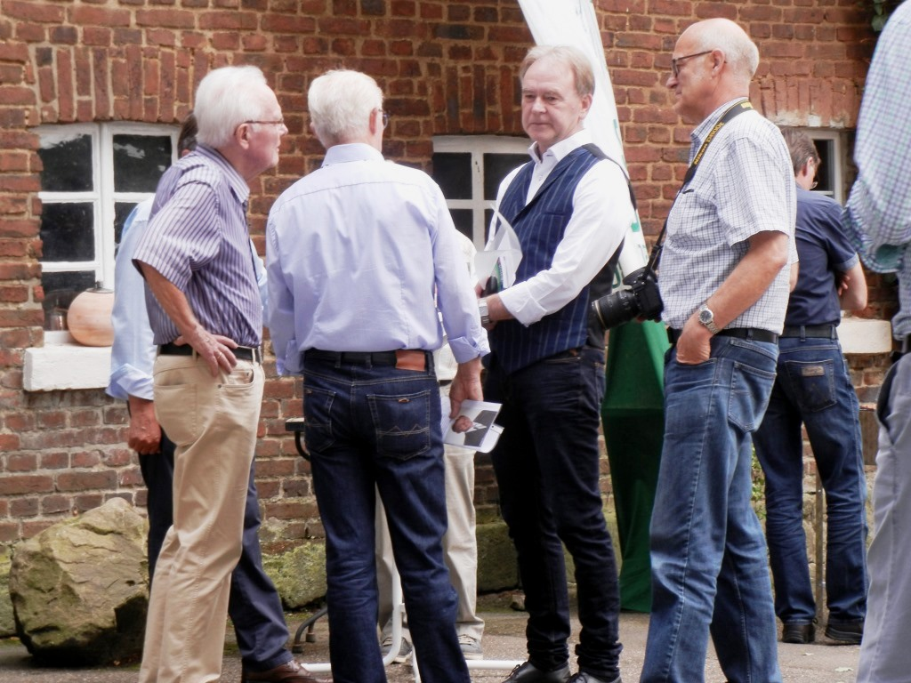

Slide 23
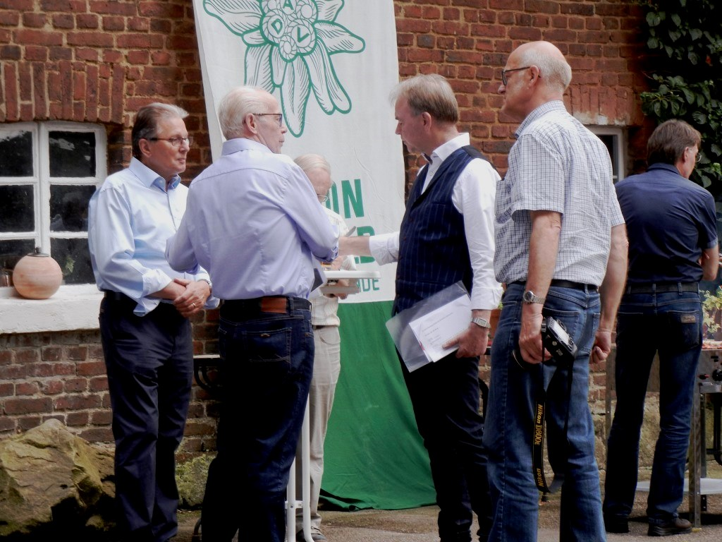

Slide 24
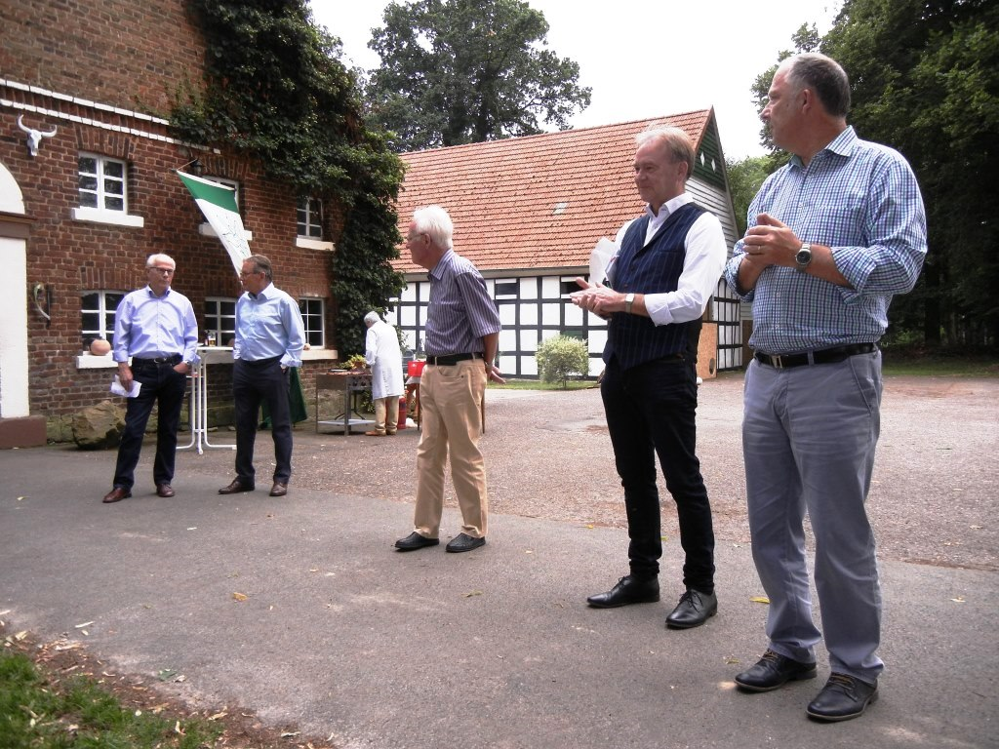
Unser Stadtoberhaupt hält eine kleine Rede

Slide 25
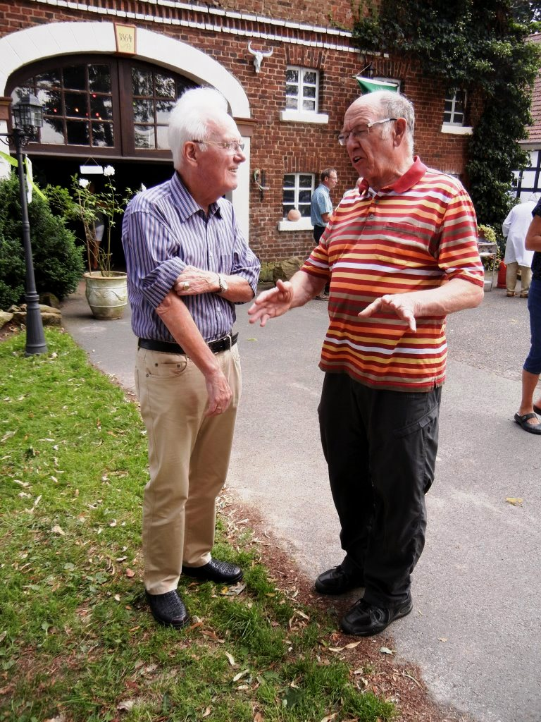
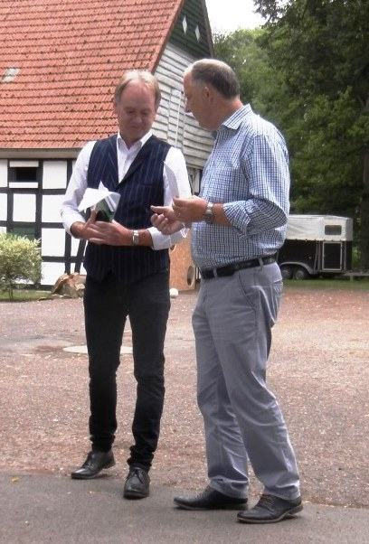

Slide 26
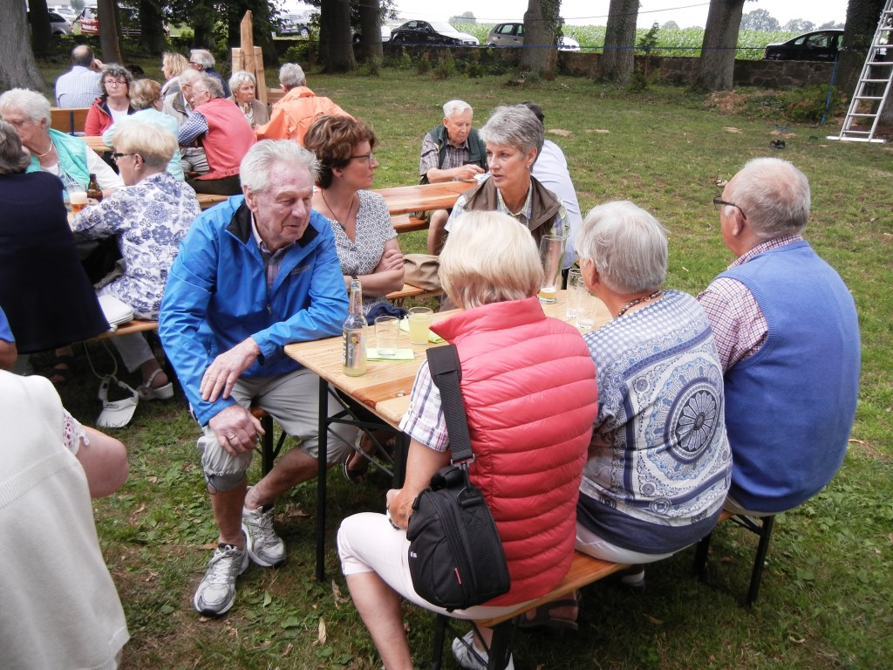

Slide 27
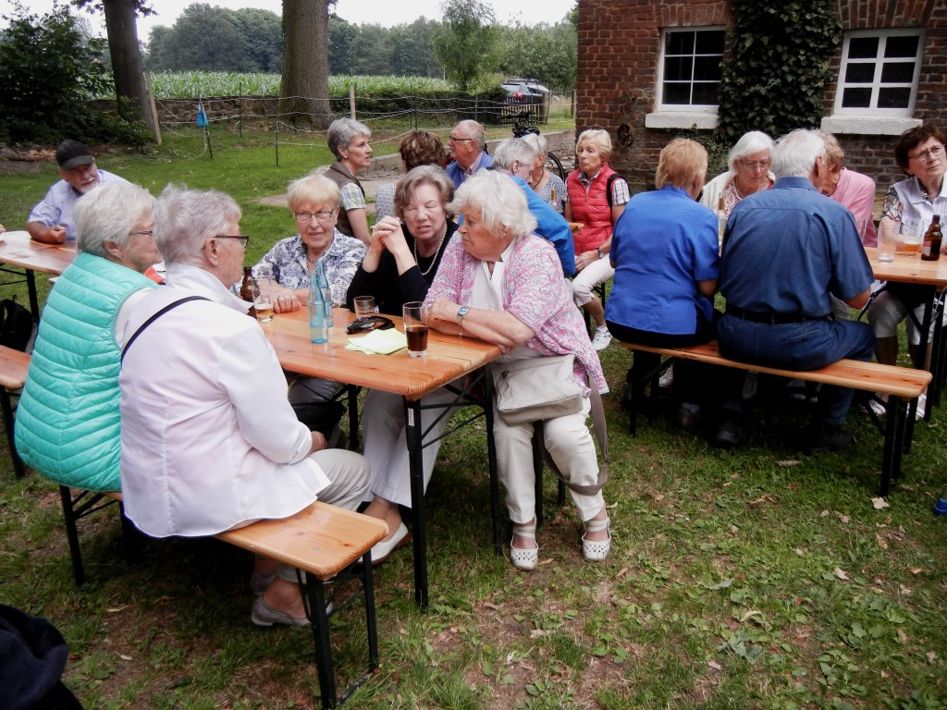

Slide 28
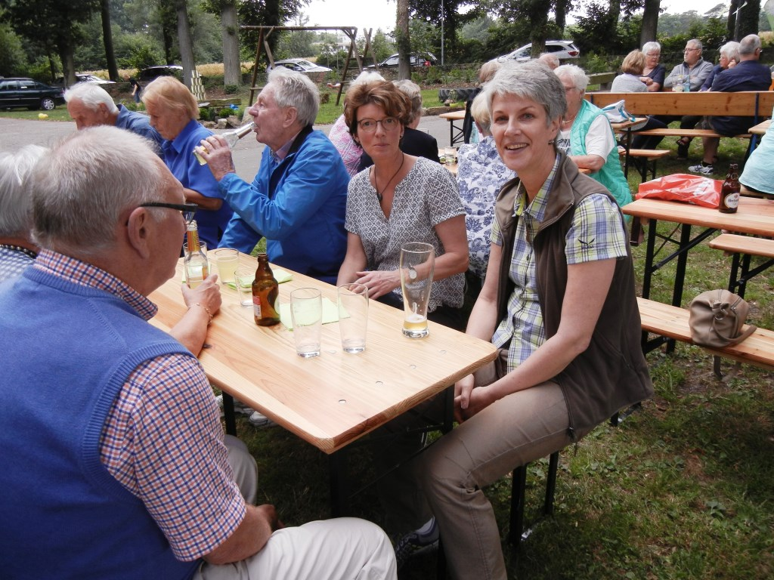
Unter den Bäumen fühlt man sich richtig wohl

Slide 29
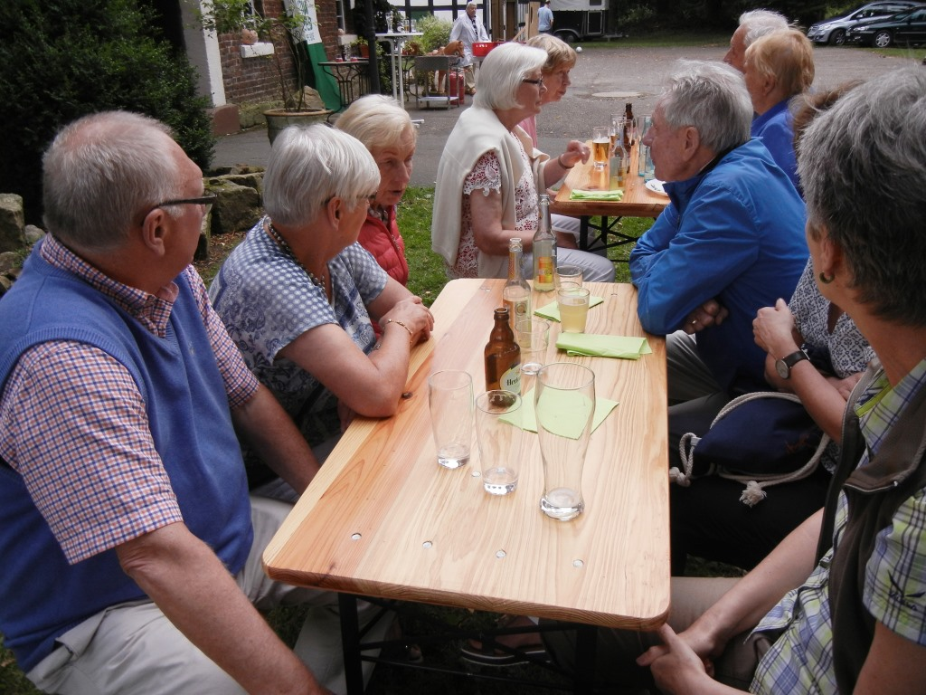

Slide 30
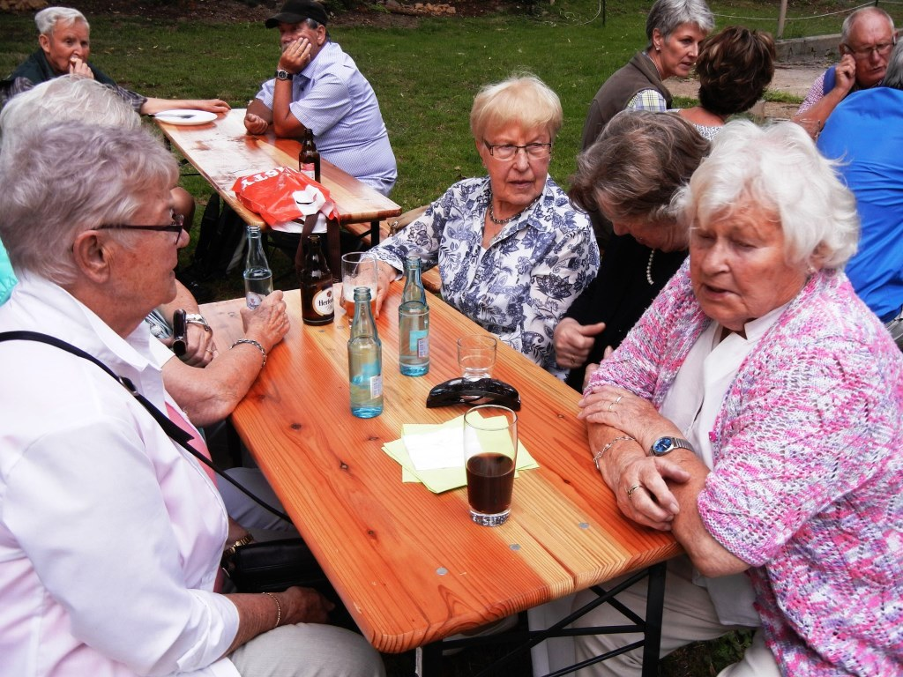

Slide 31
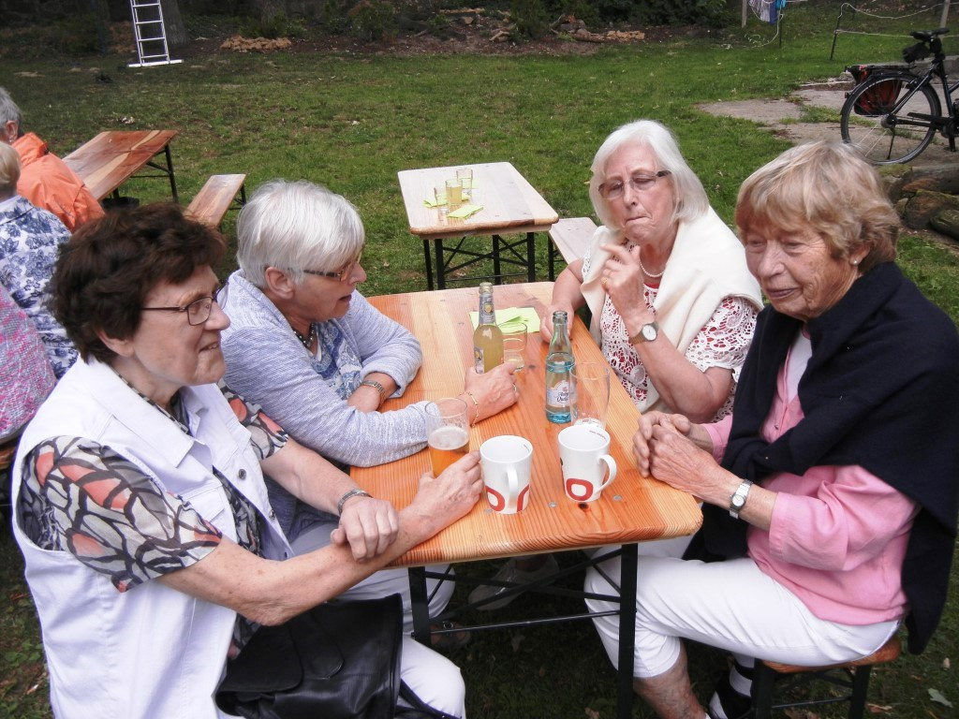

Slide 32
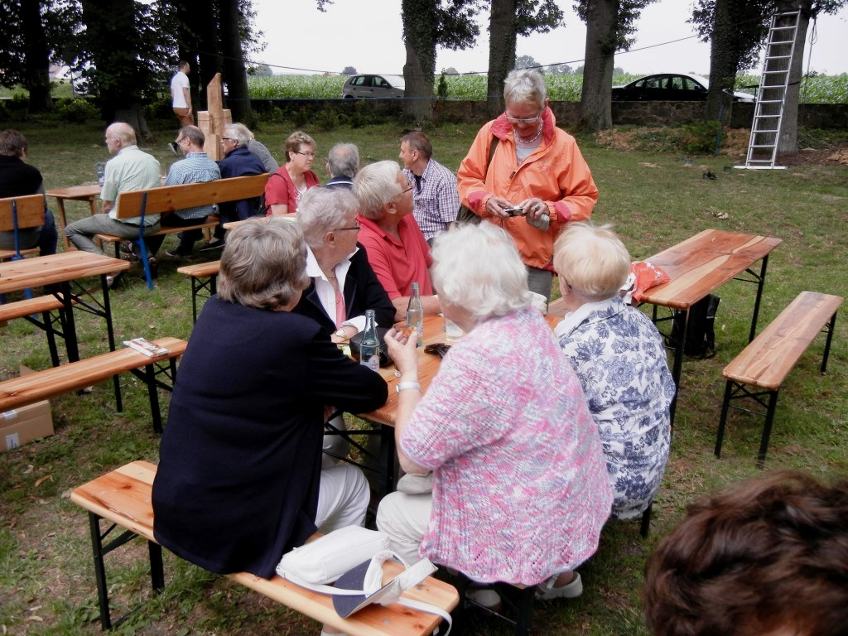

Slide 33
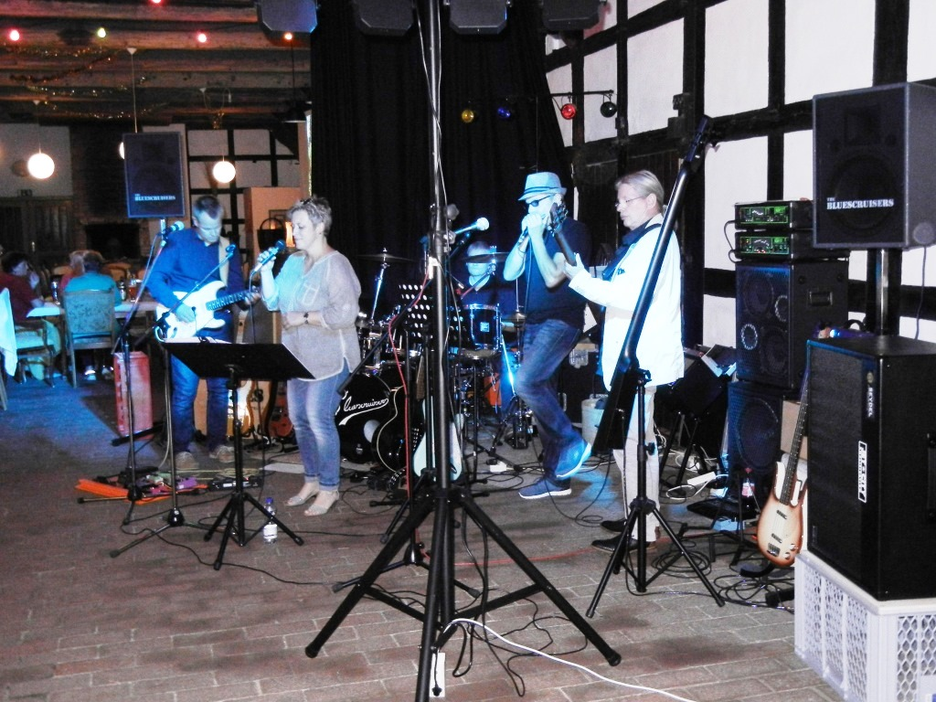
Der schöne Tag endet mit Musik und Tanz

Slide 34
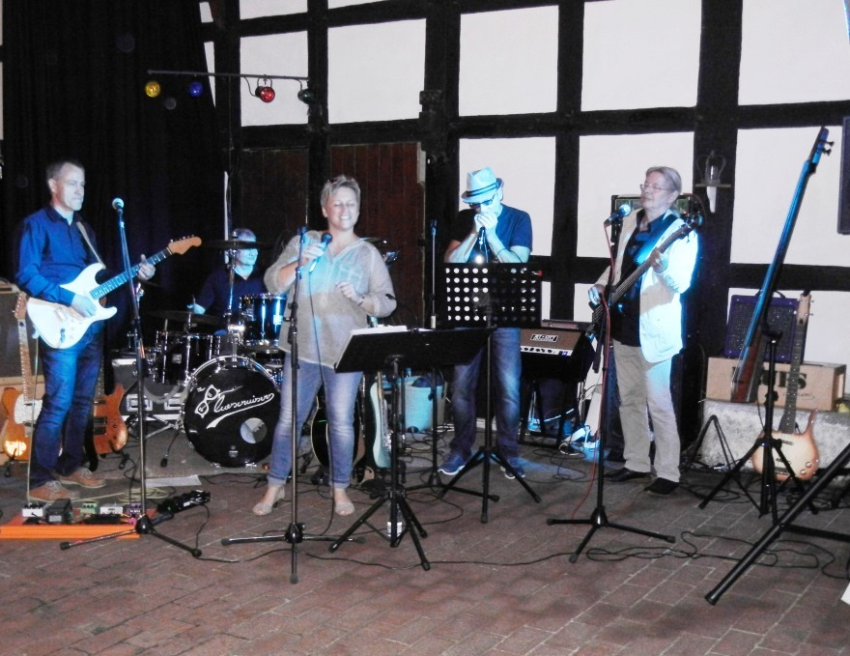
Adieu und Berg Heil bis zum nächsten Mal!

